Slide 1
业务过程模型库索引技术研究
金涛
清华大学

Slide 2
业务过程管理技术应用广泛
Surveys over the past five years have shown process management to be the number one concern of senior executives [Gartner, 2010]
Gartner Prediction: “By 2014, 40% of business managers and knowledge workers in Global 2000 enterprises will use comprehensive business process models to support their daily work, up from 6% in 2009.”

Slide 5
业务过程模型数据日益增多
SAP参考模型
600+
Haier
3,000+
SunCorp
6,000+
北车集团
200,000+

Slide 6
模型检索
模型重用
提高建模效率
避免重复存储
业务整合
相似业务过程的检索
北车集团20多个子公司合并，业务流程整合
SOA
服务的查找与组合
基于BPEL

Slide 7
模型检索分类
基于结构的精确查询
基于行为的精确查询
基于结构的相似检索
基于行为的相似检索

Slide 8
基于结构的检索
精确查询
相似检索
问题
子图匹配算法为NPC问题
图的相似度计算为NPC问题

Slide 9
基于行为的检索
精确查询
A->D && B||C
相似检索
问题
行为的计算复杂度高

Slide 10
使用索引过滤
Filtering-verfication framework
索引用于过滤
索引元素
索引元素的快速提取
基于索引的查询处理

Slide 11
评价指标
有效性（Effectiveness）
Precision: 100%
Recall: 100%
效率（Efficiency）
时间（Time efficiency）
查询时间、索引建立（更新）时间
空间（Space efficiency）
索引存储空间大小
可扩展性（Scalability）
效率随规模的变化

Slide 12
相关研究1——图数据库管理
基于结构的精确查询
基于feature：GraphGrep (PODS2002)、gIndex (SIGMOD2004,TODS2005)、TreePi (ICDE2007)、Tree+Delta (VLDB2007)、FG-Index (FG*-Index) (SIGMOD2007,TODS2009)、Swift-index (PVLDB2008)
基于closure：Closure-tree (ICDE2006)
基于分解：GDIndex (ICDE2007)
基于编码：summarization graph index (DASFAA2008)、Gstring (ICDE2007)、Gcoding (EDBT2008)
Diskbased benchmark：iGraph (PVLDB2010)
基于结构的相似检索
RASCAL (THE COMPUTER JOURNAL 2002)
Grafil (SIGMOD2005,TODS2006)

Slide 13
常用数据库
AIDS Antiviral Screen dataset
Chemical molecule
Count: 43,905
Avg: 25.4 vertices and 27.3 edges
Max: 222 vertices and 251 edges
Labels: 62 (vertex) and 3 (edge)

Slide 14
业务过程模型特点
有向图，唯一的源点和终点，边不带标签，变迁结点带标签（任意长度字符串）
Label多，频繁子图少
需要考虑label的相似性
存在模型嵌套
具有行为语义

Slide 15
相关研究2——业务过程模型查询
BP-QL (VLDB2005,VLDB2006,IS2008)
WISE (ICDE2009)
VisTrail (SIGMOD2008)
BPMN-Q (WWW2010,DASFAA2010)
n-gram index (ICWS2006)
conf/otm/YanDG10 (CoopIS2010)

Slide 16
我们的工作
Label相似性的考虑
基于结构的精确检索
PathIndex
基于结构的相似检索
TaskEdgeIndex
基于行为的精确检索
TaskRelationIndex
基于行为的相似检索
TARIndex
http://code.google.com/p/beehivez/

Slide 17
Label相似性考虑
用户决定是否考虑label相似性
用户在查询处理过程决定label相似性阈值
Filtering：扩展查询条件
Verfication：结合label相似性
构造独立于其它索引的label索引

Slide 18
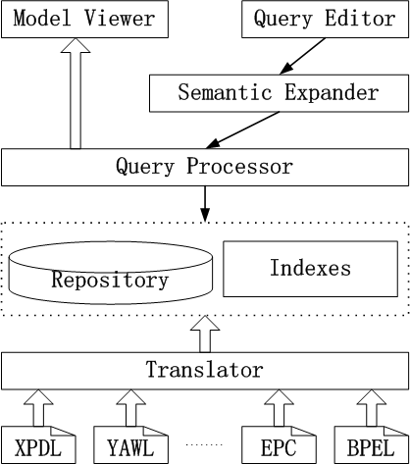

Slide 19
基于行为的查询
行为计算基于unfolding技术

Slide 20
未完工作——模型嵌套处理
查询样例
借鉴上下文无关文法
FIRST
FOLLOW
SELECT

Slide 21
未完工作——基于bisimulation的相似性度量
pn1和pn2等价吗？

Slide 22
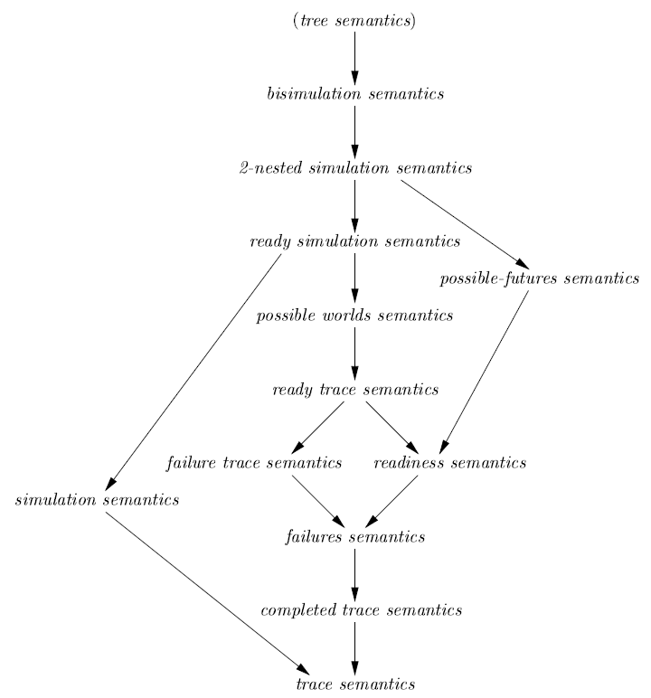

Slide 23
http://code.google.com/p/beehivez/

Slide 24
Q & A

Slide 25
业务过程模型样本特征
数据集 | 模型数 | 变迁数 |  | 库所数 |  | 弧数 |  | 图密度
 |  | Avg | Max | Avg | Max | Avg | Max | Avg | Max
DG | 114 | 9 | 34 | 9.7 | 33 | 19.3 | 70 | 0.1 | 0.5
SAP | 591 | 6.8 | 53 | 10.6 | 65 | 17.7 | 142 | 0.2 | 0.5
TC | 123 | 13 | 39 | 11.5 | 32 | 26.3 | 80 | 0.1 | 0.2
数据集 | 模型数 | 变迁总数 | 路由变迁 | 标签总数
 |  |  |  | # | 1.0 | 0.9 | 0.8 | 0.7 | 0.6 | 0.5
DG | 114 | 1035 | 153 | 819 | 806 | 802 | 747 | 710 | 595 | 464
SAP | 591 | 4013 | 1653 | 3146 | 3062 | 3058 | 2786 | 2693 | 2366 | 2036
TC | 123 | 1595 | 352 | 1262 | 1252 | 1249 | 1183 | 1136 | 1009 | 818

Slide 26
业务过程模型库频繁子图
DG(114) | # | 1.0 | 0.9 | 0.8 | 0.7 | 0.6 | 0.5
2/114 | 60478 (33) | 60481 (35) | 60481 (35) | 61084 (47) | 61073 (46) | 179607(50) | 70567 (67)
4/114 | 416 (7) | 416 (7) | 416 (7) | 419 (11) | 437 (13) | 434 (10) | 440 (17)
7/114 | 59 (7) | 59 (7) | 59 (7) | 102 (7) | 122 (9) | 122 (9) | 122 (8)
## | 8/114 | 8/114 | 8/114 | 8/114 | 9/114 | 9/114 | 9/114

Slide 27
业务过程模型库频繁子图
SAP(591) | # | 1.0 | 0.9 | 0.8 | 0.7 | 0.6 | 0.5
4/591 | 1747 (141) | 1922 (154) | 1922 (154) | 2298 (178) | 2303 (192) | 3862 (237) | 2554 (329)
6/591 | 199 (84) | 203 (97) | 203 (97) | 216 (122) | 219 (125) | 270 (188) | 322 (270)
10/591 | 8 (10) | 8 (10) | 8 (10) | 9 (20) | 9 (20) | 18 (69) | 34 (190)
## | 11/591 | 11/591 | 11/591 | 11/591 | 11/591 | 33/591 | 44/591

Slide 28
业务过程模型库频繁子图
TC(123) | # | 1.0 | 0.9 | 0.8 | 0.7 | 0.6 | 0.5
3/123 | 2 (15) | 4 (17) | 4 (17) | 10 (23) | 13 (26) | 27 (42) | 81 (73)
7/123 | 2 (15) | 2 (17) | 2 (17) | 2 (17) | 2 (17) | 2 (17) | 2 (17)
10/123 | 1 (10) | 2 (17) | 2 (17) | 2 (17) | 2 (17) | 2 (17) | 2 (17)
## | 11/123 | 11/123 | 11/123 | 11/123 | 11/123 | 11/123 | 11/123

Slide 29
Label相似性度量
W(l): l中单词个数
SCW(l₁,l₂): l1中单词能在l2中找到同义词的个数
可替换为其他基于的term的相似性度量

